Slide 1
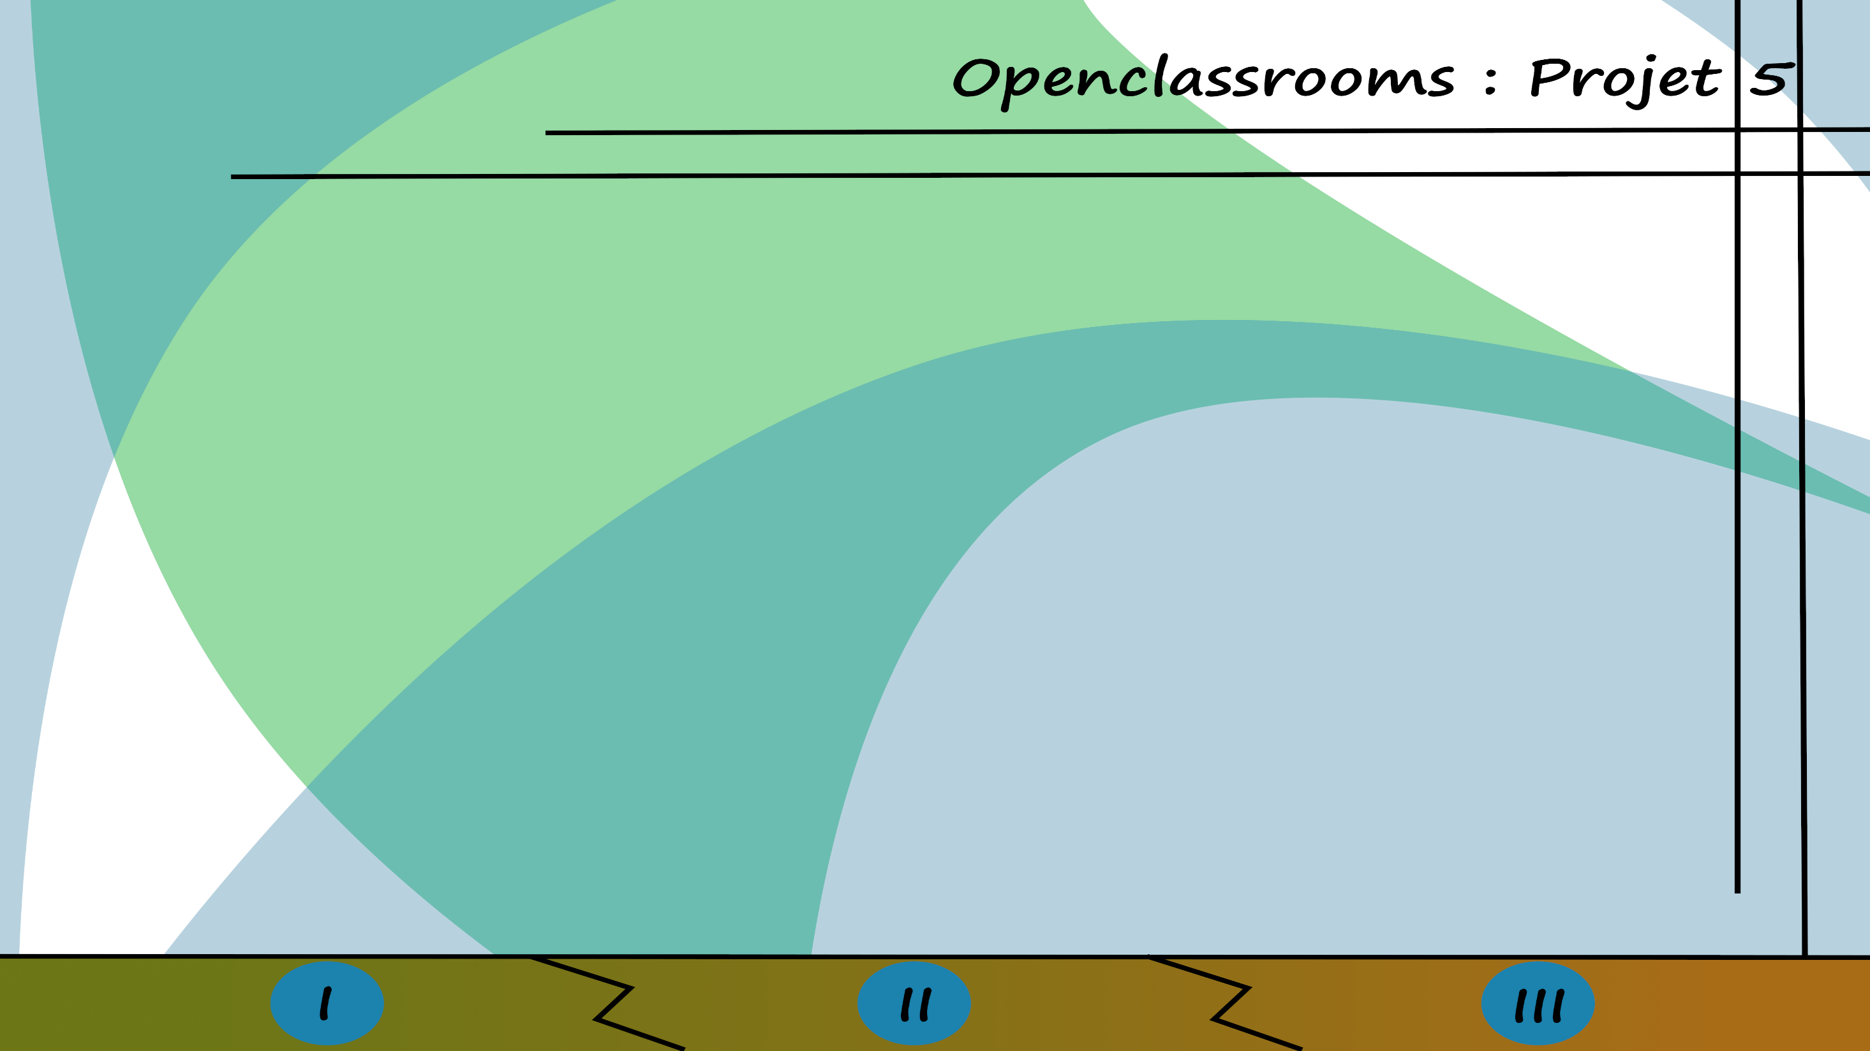
Sommaire
Construction du projet
Difficultés rencontrées
Finalisation du projet

Slide 2

Mise en place
Mise en place du repository : https://github.com/ZasshuNeko/OC-Projet_5
Etablir le cahier des charges du projet.
ID
1 | Création du schéma relationnel de la base de données
2 | Etude des réponses de l’API Open Food Facts
3 | Création du découpage du programme
4 | Création d’un jeu de données à importer dans la base de données locale
5 | Création de la base de données
6 | Créer les différentes requêtes sql
7 | Remplissage de la base avec le jeu de données créé
8 | Créer l’affichage pour que l’utilisateur puisse interagir avec le programme

Slide 3
Mise en place
Identification des points de difficultés à la lecture du projet
Points de difficultés
Création de la base de données
Traitement des données de l’API Open Food Facts
Gestion de l’utilisateur
Mise en place du projet en fractionnant le code en différents fichiers lisibles.
Fichiers / Dossiers | Description
Fichier : OFF_main.py | Fichier principal permettant l’exécution du programme
Fichier : bdd_mysql.py | Permet de créer l’objet connexion avec la base de données
Fichier : class_affichage.py | Permet de créer l’objet « ecran »
Fichier : class_requete.py | Permet de créer un objet requête
Fichier : config.ini | Contient les informations essentielles du programme
Fichier : script_sql.sql | Contient le script créant les tables de la base de données

Slide 4

Difficultés rencontrées
Construction de la base :
- Etablir un schéma relationnel : Définition de chaque champ, définir les différentes clés, penser aux différentes relations entre les tables
- Créer le script sql : construction de la base directement dans le code, puis intégration du script
- Intégrer le jeu de données dans la base : Création des requêtes à partir d’un dictionnaire
Algorithme du programme:
- Création de classe permettant de gérer chaque partie du programme : l’affichage, la base de données, les requêtes API
- Chaque classe fait appel à un constructeur pour générer les objets du programme.
Utilisation de « configparser » :
- Beaucoup de données alourdissant le code, données sensibles gênant la bonne compréhension du code
- Utilisation de « configparser » pour ramener des données utiles au programme, tels que les codes de connexion (user, host…)
Appréhender les résultats de l’API Open Food Facts :
- Nombreux champs en double, en triple
- Champs pouvant posséder différentes appellations
- Sélection d’un jeu de données utilisable pour le projet

Slide 5
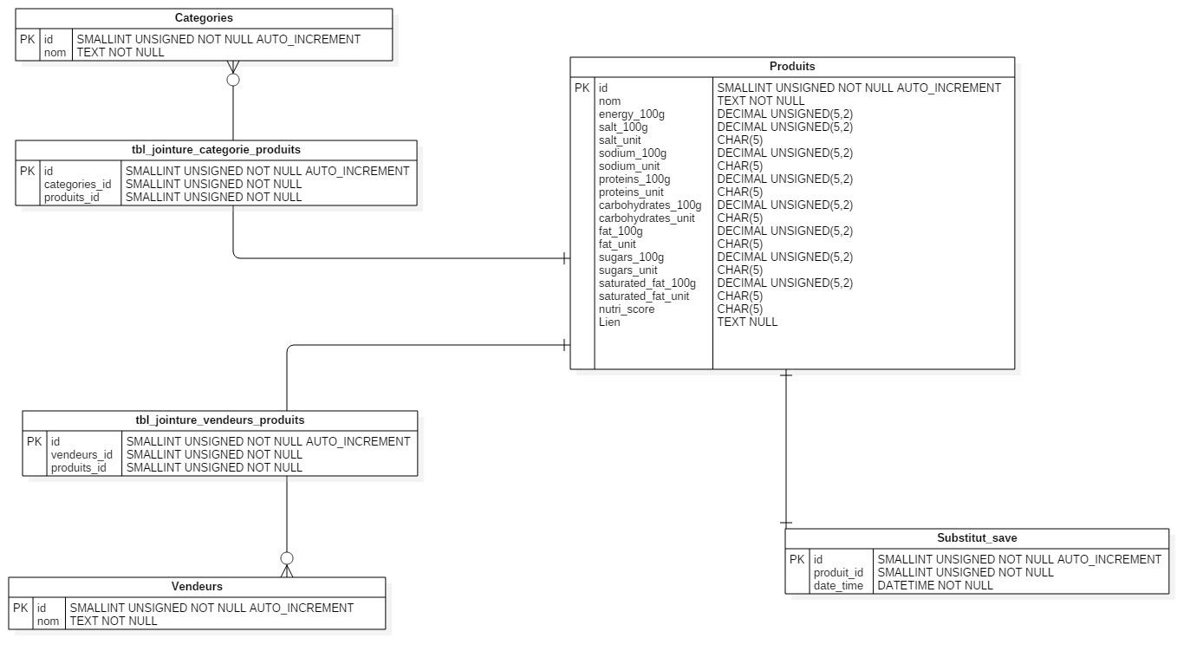
Mise en place
Création du modèle relationnel de notre base de données
Quatre tables : Produits, Catégories, Vendeurs, Substitut_save
Deux tables servant de jointure :
Tbl_jointure_categorie_produits
Tbl_jointure_vendeurs_produits
La jointure un vers plusieurs pour les catégories et les vendeurs
Relation un à un pour la table produits vers Subistut_save
Les id sont toutes des PRIMARY KEY
Des clés secondaires ont été mises dans les tables de jointures pour éviter toute suppression malencontreuse.

Slide 6
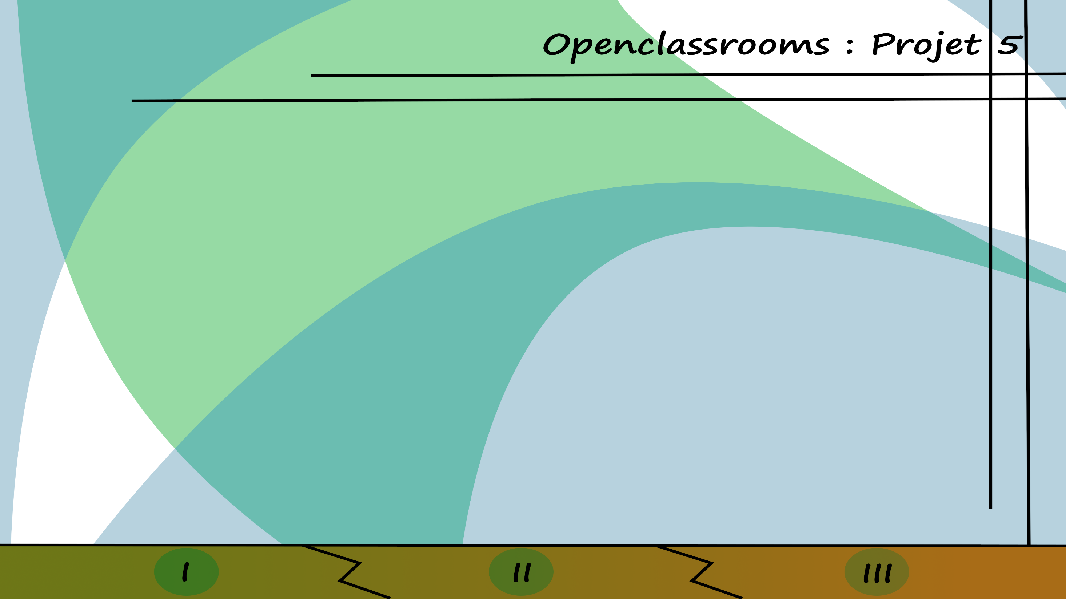
Résolution des problèmes
Difficultés | Résolution
Découpage du programme | Utilisation de trois classes pour le projet : Affichage, requête, mysql Utilisation d’un constructeur __ini__ dans chaque classe, permettant d’instancier les différents objets. A cela nous avons ajouté une classe main permettant de circonscrire le code de lancement (OFF_main.py).
API Open Food Facts | Nous avons sélectionné 5 catégories d’aliments, puis nous avons récupéré qu’un nombre restreint de champs pour le programme. Ce qui nous intéressait était : Nom, les valeurs énergétiques, le nutri_score et le lien menant vers le site web de Open Food Facts. Création d’un dictionnaire de produits qui sera réintégré dans la base de données locale.
Utilisation de « configparser » | Utilisation de ce module pour intégrer les données sensibles et les réutiliser.

Slide 7
Les différentes classes
La classe « Affichage »
Le constructeur est appelé pour créer un objet écran, cet objet est appelé à chaque fois qu’une interaction est nécessaire avec l’utilisateur. Lors de son utilisation, l’objet prendra les différents choix et attendra la réponse de l’utilisateur, la fonction « error_check » permet de vérifier qu’une réponse est autorisée. Une fois la réponse fournie, cette dernière est renvoyée pour la suite de l’exécution du programme.
La classe « Requetes »
Le constructeur est appelé pour créer un objet pouvant communiquer avec l’API d’Open Food Facts. Cette classe permet de former des requêtes avec l’API, mais elle possède aussi des fonctions gérant le tri des données et la construction d’un dictionnaire de produits en vu d’une intégration dans la base de données locale.

Slide 8
Les différentes classes
La classe « Mysql »
Le constructeur est appelé pour créer l’objet connexion. Lors de son initialisation la connexion avec la base de données est vérifiée puis les informations de connexion sont listées. A chaque fois qu’une requête SQL doit être utilisée, l’objet est interpellé. Une fonction permet d’interpeller le script sql pour générer l’architecture de la base de données.
Le fichier « OFF_main »
Ce fichier contient la class main, lancé pour exécuter les différents modules du programme.
Une boucle relance l’information de départ tant que l’utilisateur n’a pas sélectionné « quitter ». Le programme se clôt quand un souci est remonté et se termine en montrant l’erreur.

Slide 9
Finalisation du projet
A – Création du read-me
Création d’une procédure d’installation de python 3, de Git, de Mysql
Permettre le lancement du programme et son utilisation
B – Dernière sauvegarde sur git et mise à jour du repository
git add [nom de fichier]
git commit
git push [nom remote] [branche]
vérification de la « request pull » dans git et merge des branches

Slide 10
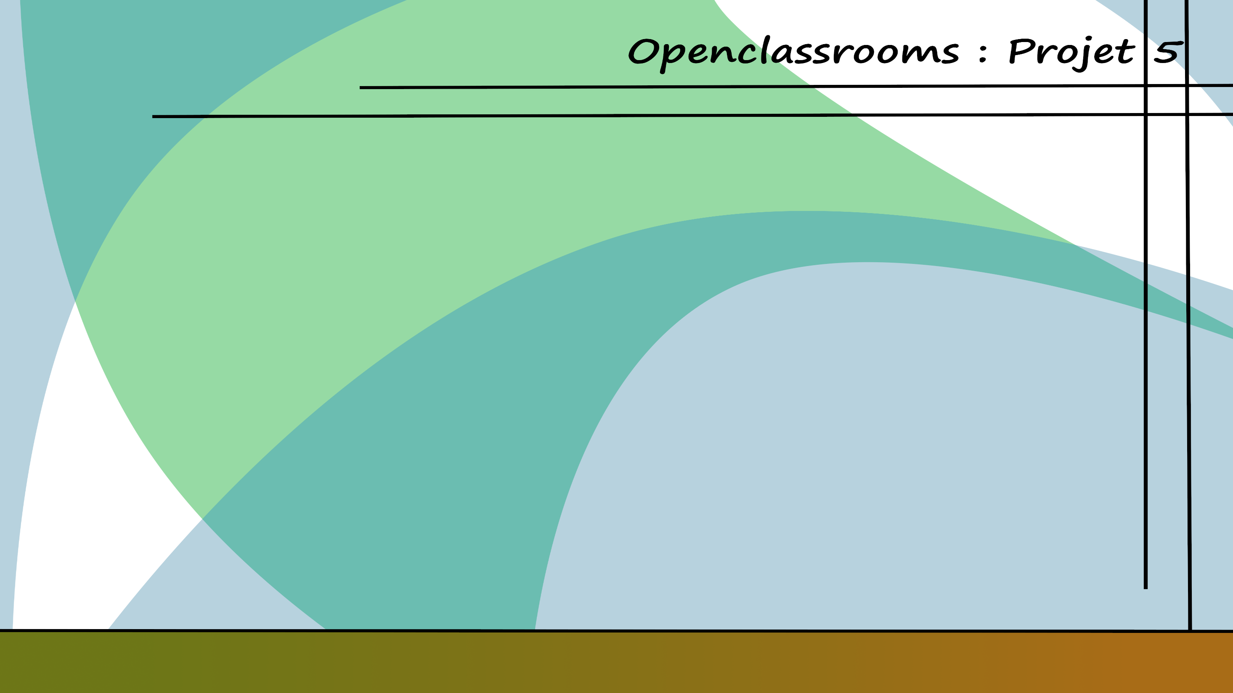
Pour ce projet 5, j’ai essayé de débuter en mettant en place les différentes remarques qui m’avaient été faites lors du projet 3. La logique était de se tourner tout de suite vers une programmation résolument orientée objet, scinder le projet en grand thème et faire émerger des classes, des constructeurs et des objets.
La construction d’une base de données m’a permis de me familiariser avec les outils de création des modèles relationnels. Cela m’a permis d’appréhender la structure et les questions à se poser en amont avant toute construction de projet.
De plus, se familiariser avec des outils de gestion de projet agile m’a permis de me poser les questions sur comment je travaillais et désirais travailler et comment le compiler dans un outil de suivi permettant de structurer au mieux le projet.
Conclusion

